Slide 1
LESSON 5 OF 6
第十四课 · 家具
1 / 23
轻松学中文 2 · P.138 · P.139 · P.141
你有没有自己的房间？
Storage, and Questions Without 吗
Year 8 · Book 2 · Unit 5 · Lesson 14 · 50 minutes

Slide 2
0–8 MIN · REVIEW
复习 · 第四节课
2 / 23
两人一组 · 屏幕看三十秒，然后关掉，自己说出来
A
你的房间里有什么？
B
有一张床、一张书桌和一把椅子。
A
你的房间里有电脑吗？
B
有，在我的书桌上。
两个角色都要说一遍。请两组上来演。A 的第一句今天会变一个样子——先记住它现在长什么样。

Slide 3
0–8 MIN · REVIEW
复习 · 小白板
3 / 23
小白板 · 四题
1
one chair
一把椅子
2
two desks
两张书桌
3
The computer is on the desk.
电脑在书桌上。
4
The chair is in front of the desk.
椅子在书桌前面。
那个房间还少两样东西——今天补上。课文第一句里还藏着一个问句，上节课跳过去了，今天也补上。

Slide 4
8–10 MIN
学习目标 · Learning Intention
4 / 23
LEARNING INTENTION · 学习目标
We are learning to ask questions using the verb-not-verb form, and finish describing a bedroom.
SUCCESS CRITERIA · 我能……
1
I can name a wardrobe and a bookshelf
能说出衣柜和书架
2
I can turn a 吗 question into a verb-not-verb question
能把「你有弟弟吗？」说成「你有没有弟弟？」
3
I can interview a classmate with three V-not-V questions
能用三个「V不V」问句采访同学

Slide 5


10–20 MIN · I DO
生词 1 · Cycle 1 of 1
5 / 23
NEW WORDS · 跟我读两遍 · REPEAT AFTER ME, TWICE
yīguì
shūjià
衣柜（衣櫃）
书架（書架）
wardrobe
bookshelf

Slide 6
10–20 MIN · I DO
例句 1 · See them used
6 / 23
例句 · SEE THEM USED
我的房间里有一个衣柜。
There's a wardrobe in my room.
书架上有很多书。
There are lots of books on the bookshelf.
衣柜在书架左面。
The wardrobe is to the left of the bookshelf.
问：你的房间里有没有书架？

Slide 7
10–20 MIN · I DO
写一句 1 · Write your own
7 / 23
写一句 · WRITE ONE SENTENCE · 60–90 秒
我的房间里有一个 ________ 和一个 ________ 。
EXTENSION
说说里面装了什么、满不满，两个小句连起来：我的衣柜里面有很多衣服，可是书架上没有很多书，因为我的书都在书桌上。

Slide 8
10–20 MIN · I DO
认一认 · 十五个词
8 / 23
认一认 · CHARACTERS ONLY · 一起读出来
沙发
茶几
电视柜
张
空调
洗衣机
里面
冰箱
烤箱
电炉
椅子
把
书桌
衣柜
书架
第十四课的生词到这儿就齐了——十五个。一起读一遍。

Slide 9
10–20 MIN · I DO
句型 · 不用「吗」的问句
9 / 23
课本 P.139 的 NOTE · 左边右边意思完全一样
你有自己的房间吗？
›
你有没有自己的房间？
你喜欢你的房间吗？
›
你喜不喜欢你的房间？
你想买一个书架吗？
›
你想不想买一个书架？
这是你的衣柜吗？
›
这是不是你的衣柜？
你要买椅子吗？
›
你要不要买椅子？
你买书架吗？
›
你买不买书架？
左边没有错。两种都是对的中文，说哪个都行——今天练的是右边这一种。

Slide 10
10–20 MIN · I DO
句型 · Sentence pattern
10 / 23
句型 · 动词说一遍，加「不」，再说一遍
动词 + 不 + 动词 （「有」用「没」：有没有）
1
你有没有自己的房间？
有 is the exception — it takes 没, never 不.
2
你喜不喜欢你的房间？
Two-syllable verbs split: 喜欢 → 喜不喜欢.
3
你的房间里有没有书架？
The question word sits where 吗 would have been.
要小心的就一条：「有」配「没」，别的动词配「不」。「你有不有书架？」是最常见的错。

Slide 11
10–20 MIN · I DO
句型 · 最难的一句
11 / 23
两个问句连着问，还要说理由
你有没有自己的房间？你喜不喜欢？为什么？
Do you have your own room? Do you like it? Why?
第二个问句把宾语省掉了，因为上一句刚说过——这是真的会话里的说法。回答不能只说「有」，要说一整句。

Slide 12
10–20 MIN · I DO
课文二 · CD 69
12 / 23
课文二 · 课本 P.138 · 完整版
A
你有没有自己的房间？
B
有。
A
你的房间里有什么？
B
有一张床、一张书桌、一把椅子、一个衣柜和一个书架。
A
你的房间里有电脑吗？
B
有，在我的书桌上。
A 第一句用「有没有」，第三句用「吗」——两个都对，同一个人在同一段对话里换着用，很正常。

Slide 13
10–20 MIN · I DO
检查理解 · CFU
13 / 23
检查理解 · CHECK FOR UNDERSTANDING
1
改成 V 不 V： 你有空调吗？
全班一起说
2
不用「吗」，问：Do you like your room?
写在小白板上
3
这句话对不对？ 你有不有书架？
错在哪儿？
4
你的房间里有没有衣柜？
点名——要一整句，不能只说「有」
答案不上屏——老师现场收（白板／点名）。

Slide 14
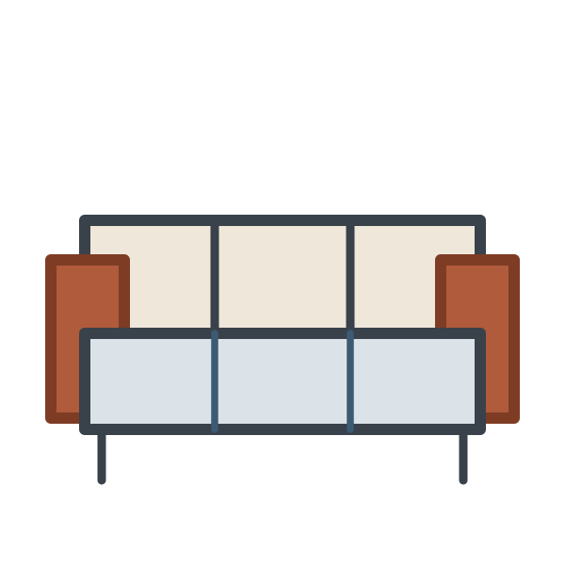



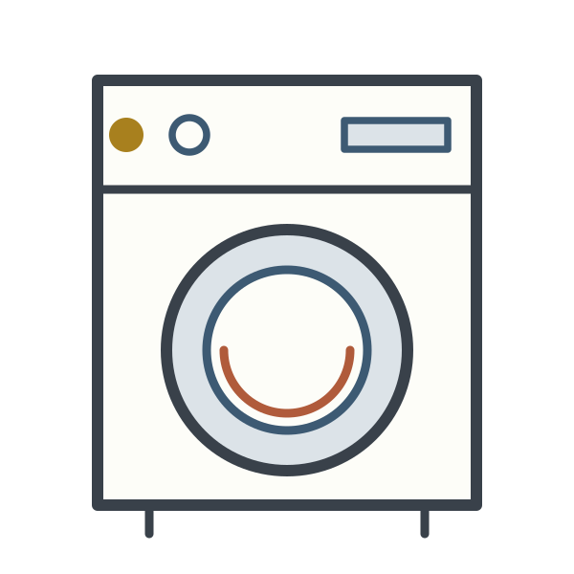
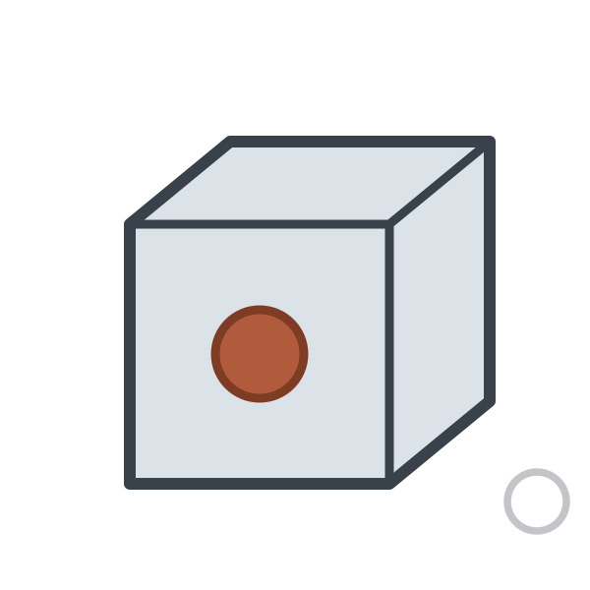



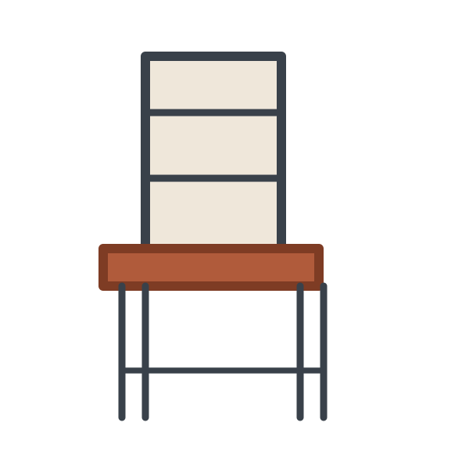
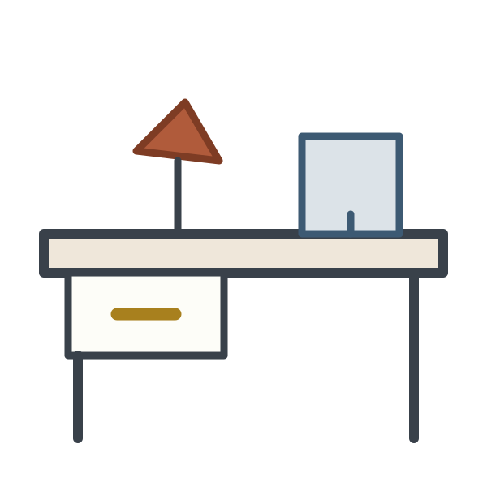
20–43 MIN · FLEXIBLE PRACTICE
词汇总览 · stays on screen
14 / 23
词汇总览 · 这一课的生词 · STAYS UP WHILE YOU WORK
张
沙发
茶几
电视柜
空调
洗衣机
里面
把
冰箱
烤箱
电炉
椅子
书桌
衣柜
书架
第十四课的全部生词。这一页今天和下一节课都留在屏幕上。

Slide 15
20–43 MIN · FLEXIBLE PRACTICE
活动一 · 7 分钟
15 / 23
活动一 · 把你的房间写完整
先照着课文里 B 那句长回答，写你自己房间的——一句话列完，量词要对。
再写两句，用「在」说其中两样东西在哪儿。
然后加第二小段说家里别的地方，让总览页上的十五个词全部出现。
你们家没有的，用「没有」写进去，不要跳过。
我的房间里有一张床、一张书桌、一把椅子、一个衣柜和一个书架。

Slide 16
20–43 MIN · FLEXIBLE PRACTICE
活动一 · Extension
16 / 23
活动一 · 加难
写成回答一个没有人问过你的问题：有人问你愿不愿意跟弟弟／妹妹换房间。
十五个词全部用上，比较两个房间，
用「可是」和「因为……所以……」连起来，最后要有一个决定。
不看总览页。
我的房间不大，可是我有自己的书架……

Slide 17
20–43 MIN · FLEXIBLE PRACTICE
活动二 · 听力 · 6 分钟
17 / 23
活动二 · 课本 P.141 第 16 题 · 听两遍，选 A 或 B
1
他有没有自己的房间？
4
谁睡上床？
a 有 b 没有
a 他 b 弟弟
2
他跟谁住一个房间？
5
房间里有几把椅子？
a 哥哥 b 弟弟
a 一把 b 两把
3
他们的床是什么样的？
6
弟弟有没有电脑？
a 上下床 b 两张床
a 有 b 没有
放之前先在黑板上写上下床（bunk bed）——只要听得懂，不用会写。对完答案再放一遍，把听到的每一个「V 不 V」问句写下来。

Slide 18
20–43 MIN · FLEXIBLE PRACTICE
活动二 · Extension
18 / 23
活动二 · 加难
把这段对话改成弟弟说的——同一个房间，同样的家具，换一个人说。
哥哥问过的每一个问题，都要用「V 不 V」再问一次，
而且要换一个动词，不能重复原来那个。
你喜不喜欢睡下床？

Slide 19
20–43 MIN · FLEXIBLE PRACTICE
活动三 · 采访 · You Do · 6 分钟
19 / 23
活动三 · 课本 P.139 第 14 题
1
2 分钟 自己写五个问句，五个动词各一个
有没有 · 要不要 · 是不是 · 想不想 · 喜不喜欢
2
五个问题都要问房子或者家具
你有没有自己的书架？
3
2 分钟 离开座位，采访三个同学，简单记下答案
4
回座位 请两个同学用「他」报告一件事
他有自己的房间，可是他不喜欢，因为房间不大。
写完就出发，不要等全班都写完。

Slide 20
20–43 MIN · FLEXIBLE PRACTICE
活动三 · Extension
20 / 23
活动三 · 加难
五个问题全部问同一个同学，而且要一个接一个——第四个问题得看第三个的答案才想得出来。
报告的时候不是说一件事，是说一段话，四句，不看笔记。
他有自己的房间，房间不算大，里面有一个书架，可是书架上没有很多书……

Slide 21
20–43 MIN · FLEXIBLE PRACTICE
写汉字 · 练习册 p.161
21 / 23
笔顺 · 每个字写三遍
柜
8 画
左边木，右边「巨」——第一节课写过
架
9 画
上面「加」，下面「木」
「衣柜」的「衣」和「书架」的「书」都学过了——今天每个词只有一个新字。

Slide 22
20–43 MIN · FLEXIBLE PRACTICE
游戏 · 找一个人 · 4 分钟
22 / 23
游戏 · FIND SOMEONE WHO · 十个格子，全部是「V 不 V」问句
1
有没有自己的房间 · 有没有书架
答「有」才能签名
2
喜不喜欢自己的房间 · 房间里有没有电脑
一个人只能签一次
3
家里有没有烤箱 · 想不想买新书桌
签满十格的先举手
4
家里有没有空调 · 有没有两个浴室
家里有没有车库 · 房间大不大
5
加难：签名还要说理由，问的人要把理由用中文写进格子里
五格带理由，胜过十格没理由
格子纸每人一张，提前印好。

Slide 23
43–50 MIN · PLENARY
小结 · Plenary
23 / 23
小结 · 43–50 分钟
回看目标 · 全班齐读三条。
自评 · 举大拇指。第二条要特别看——如果还不稳，下节课开头先练两分钟改句子。
出门条 · 一问一答，写在同一张纸条上。
下节课 · 这一课最后一节：去买家具，问衣柜在几楼，然后把一整个房子说给全班听。
出门条：写一个关于卧室的「V 不 V」问句，再用一整句话回答它。

